Slide 1




Plattform-Überblick
April 2016
Dieses Dokument beinhaltet vertrauliche Informationen.
Bitte leiten Sie diese Präsentation nicht ohne Zustimmung der Web Computing GmbH weiter.
Notes:
READ PLEASE!
Before you open this template be sure that you have installed these fonts:
OpenSans-Light.ttf from: http://www.fontsquirrel.com/fonts/open-sans
All fonts are free for use in commercial projects!
If you have any problems with this presentation, please contact with me from this page: http://graphicriver.net/user/Bandidos?ref=bandidos
In this slide there is a background placeholder. Click to the small icon on the center of the slide and choose an image from computer.
When add an image, you must sent it to back with Right Click on Image -> Send to Back -> Send to Back.

Slide 2
Einführung

Slide 3
“Drei von vier Internetnutzern (73 Prozent) ab 14 Jahren nutzen Video-Streams. Dies entspricht gut 40 Millionen Bundesbürgern.“
73%
“Vor allem Videoportale sind bei Internetnutzern beliebt.“
„Der Videokonsum aus dem Netz kennt nur eine Entwicklung: steil nach oben.“
Quelle: Bitkom e. V.: Die Zukunft der Consumer Electronics – 2014, S. 12

Slide 4
Nutzenversprechen
Unternehmenswissen mit Verstehe! bilden und verbreiten!
Kollektiv Jeder Nutzer kann Inhalte erstellen und beisteuern – Wissen ist überall!
Offen
Vermeidung individueller Knowledge Assets.
Kontinuierlich Permanentes statt diskretes Lernen wird gefördert.
Nachhaltig Langfristiger Erhalt anstatt der Versickerung von Wissen.
Effizient
Die Arbeit erfolgt online anstatt in einem Seminarraum.
Skalierbar Große Reichweite, auch über die Unternehmensgrenzen hinweg.

Slide 5
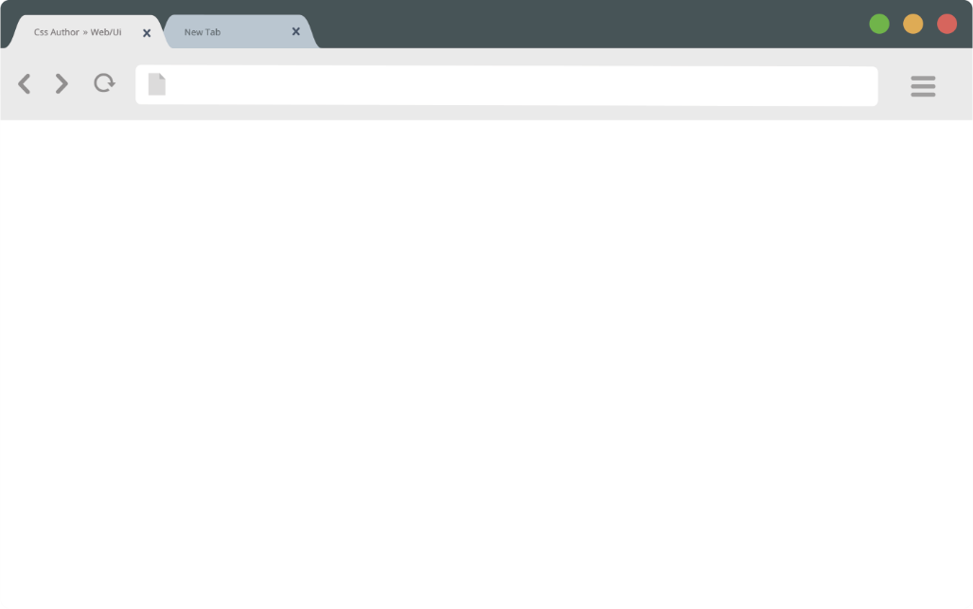

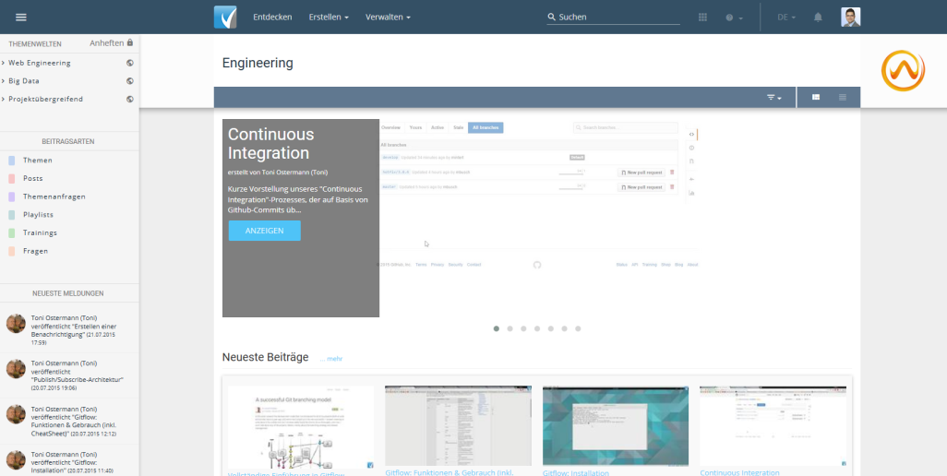

Multimedia Knowledge Management Platform
Verstehe! bietet eine vollumfängliche Plattform, mitsamt Community- & Training-Funktionen, In-Browser-Aufnahme, einem Backend zur Medienproduktion, Integration mit bestehenden Unternehmensanwendungen uvm.
Notes:
In this slide there is a background placeholder. Click to the small icon on the center of the slide and choose an image from computer. When add an image, you must sent it to back with Right Click on Image -> Send to Back -> Send to Back.
You can change the other image with Right click -> Change Picture-> Browse

Slide 6
Anwendungsbereiche
Wo kann Verstehe! helfen? Einige mögliche Anwendungsbereiche!
Corporate Training
On the job Training, z. B. per Microlearning
Off the desk Training, z. B. per Mobile Learning
Knowledge Management
Wissensakquise, z. B. Crowdsourcing
Wissensvernetzung, z. B. Knowledge Graph
Customer Relationship Management
Kundenakquise, z. B. über Produktvideos
Kundensupport, z. B. per “How to”-Videos
Partner Relationship Management
Partnerschulung, z. B. Training für Vertreter
Digital Assets für Partner, z. B. Videos für Kunden
Compliance
Nachweis der Schulung von Mitarbeitern und Management z. B. durch Training Tracking, Trainer/Trainee Dashboards & Reports

Slide 7

Microcontent (< 3 min)
Fragen & Antwortung (mit Clip oder Slideshow)
Post (mit Clip oder Slideshow)
Mesocontent (3-15 min)
Thema (mit Film oder Slideshow)
Playlists (mit Themen und Clips)
Macrocontent (> 15 min)
Playlists (mit Themen und Clips)
Trainings (mit Themen, Playlists und Quizzes)
Microlearning
In kurzen Einheiten lernen (“Knowledge nuggets”) und kleine Zeitfenster zu nutzen, steigert die Lerneffizienz und erlaubt
“Learning on the job”. Darüber hinaus reduziert es die Hemmschwelle, eigene Wissensinhalte zu erstellen.

Slide 8
Produktivitätssteigerung
Reduktion unproduktiver Zeiten im Knowledge Management
Reduktion
Trainingsaufwand
durch eigene
Mitarbeiter
Reduktion
Hilfsaufwand
zwischen
Mitarbeitern
Reduktion
Aufwand durch
Selbststudium
Reduktion
Aufwand durch
externe Trainings
Zusätzlicher
Aufwand durch
Einsatz von
Verstehe!
+
+
+
–
Mitarbeiter müssen (neue) Mitarbeiter anlernen oder ggf. Hilfestellung leisten, da diesen nötiges Wissen fehlt. Dieser Aufwand kann reduziert werden.
Videotrainings sind effizienter als textbasierte oder klassische web-basierte Trainings
„Off-the-hob“ Trainings können reduziert werden
Aufwand durch Tool-Einführung und Nutzung der Plattform

Slide 9
Funktionsübersicht / Konzept

Slide 10
Funktionen
Fachliche und technische Funktionen von Verstehe!
Erstellung
Aufnahme
Produktion
Qualitätssicherung
Redaktion
Mandanten & Sites
Nutzer erstellen Wissensbeiträge (z. B. Themen mit Filmen) für alle Nutzer oder eine spezifische Gruppe.
Bildschirm- und/oder Webcam-Aufnahmen ohne technische Einstiegshürden und Schulungsaufwand.
Automatische Produktion von Filmen im Corporate Design in mehreren Auflösungen und Formaten
Workflow zur Qualitätssicherung von Wissensbeiträgen vor der Veröffentlichung (z. B. über Double Blinded Lean Reviews).
Unterstützung redaktioneller Aufgaben, um eine Kontrolle und Organisation der nutzergetriebenen Inhaltserstellung zu ermöglichen.
Mehrere Mandanten und untergeordnete „Knowledge Sites“ selbständig anlegen und betreiben.
Rollen
Reputation
Generierung
Training
Integration
Multi-Device
Klare Rollen für alle Aspekte der kollektiven Wissensbildung (z. B. Chef- und Fachredakteure, Kritiker, Trainer, …).
Nutzer können durch Inhaltserstellung und sonstige Aufgaben eine Reputation aufbauen.
Filme, Clips und Slideshows können aus Dokumenten automatisch – auch mit Sprachsynthese – generiert werden.
Der nutzerspezifische Trainingsfortschritt kann nachverfolgt sowie mit Qualifikationen und Abzeichen versehen werden.
Inhalte können in andere Plattformen eingebunden und von dort importiert werden, um unternehmensinterne Content Repositorys zu integrieren.
Wissensbeiträge (z. B. Themen mit Filmen) auf PC, Notebook, Tablet und dem Smartphone ohne Strukturbruch nutzen.

Slide 11
System
System aus mehreren Anwendungssystemen
Web-basierte Frontend-Anwendungssysteme für die Nutzung über einen Internet-Browser (auch für mobile Endgeräte)
Backend-Anwendungssysteme für die Verarbeitung „im Hintergrund“
Frontend
Portal
Aufnahme
Administration
nutzen
Backend
Medienproduktion
Empfehlungssystem

Slide 12
Mandant
Datentechnisch und organisatorisch abgeschlossene Organisationseinheit des Anwendungssystems
In der Regel wird für rechtliche Einheiten (z. B. XYZ AG) ein Mandant angelegt
Nur die Nutzer der rechtlichen Einheit erhalten Zugriffsrechte auf die Inhalte des Mandanten
System
Mandant
„XYZ AG“
Mandant
„ABC GmbH“
…
STOP
Mitarbeiter XYZ AG
Mitarbeiter ABC GmbH

Slide 13
Sites
Separierte Datenbereiche, um verschiedene Anwendungsfälle und Zielgruppen zu kapseln.
Innerhalb eines Mandanten können mehrere Websites angelegt werden
Einer Website kann eine Zugriffsliste („Access Control List“) zugeordnet werden
https://www.verstehe.info/mandant
Übersicht der Sites eines Mandanten
Mandant
https://www.verstehe.info/mandant/siteX
Site 1
Site 2
Site 3
Site 4
z. B. für einen Geschäftsprozess des Unternehmens
z. B. für ein Projekt des Unternehmens
z. B. für eine Organisationseinheit des Unternehmens
z. B. für ein System des Unternehmens

Slide 14
Medien
Take: Aufnahme des Bildschirms, des Webcam-Bildes oder von beidem (hybrid)
Film: Besteht aus Szenen sowie Intro, Outro und Abschnittsübergängen. Jeder Szene ist ein Take zugeordnet.
Clip: Enthält genau ein Take.
Film
Clip
Slideshow
besteht aus einem oder mehreren
wird generiert aus
besteht aus einem
Take
Dokument
ist ein
ist ein
Bildschirm-aufnahme
Webcam-
Aufnahme
Hybrid-Aufnahme
Office-Dokument
PDF-Datei
Bild

Slide 15
Beiträge
Beitrag: Nutzer können, abhängig von den ihnen verliehenen Rollen, Inhalte („Content“) erstellen, die für alle Nutzer („öffentlich“) oder ausgewählte Nutzer („privat“) bereitgestellt werden.
Beitragsart: Typ des Inhalts, z. B. Thema, Playlist, Training, Frage & Antwort, …
Playlist
Thema
Themen-
anfrage
enthält
kann realisieren
Film
Clip
Film/Slideshow
Dok
enthält
Training
Post
Frage & Antwort
Film/Slideshow
Link
Slideshow
Dok
Clip
Dok
kann enthalten
Quiz

Slide 16
Rollensystem
Alle Rollen in der Verstehe! Plattform
Herausgeber
Chefredakteur
Erstellt Verstehe! Sites
Ernennt Chefredakteure
Legt funktionale Parameter fest
Fachredakteur
Erstellt Thementaxonomien
Überwacht Publikations-prozesse
Ernennt Fachredakteure und Kritiker
Verwaltet Nutzer und Rechte
Kritiker
Erstellt Posts
Erstellt/Verwaltet Themenbereiche
Bewirbt Inhalte
Trainer
Rezensiert Themen von Autoren
Autor
Erstellt Trainingspläne
Erstellt/Überwacht Trainings (inkl. Quiz)
Unterstützer
Erstellt Themen mit Filmen oder Slideshows
Erstellt Playlists
Entdecker
Erstellt Antworten
Erstellt Fragen/Themen-anfragen
Sucht/Nutzt Beiträge

Slide 17
Workflow: Filmerstellung
Drehbuch
Aufnahmen
Medien-
produktion
Reviewing
(Optimierungen
Vornehmen)
Veröffentlich-
ung
Thema inkl. eines Film-Drehbuchs erstellen
Bildschirmaufnahmen vornehmen
Dokumente hochladen (z. B. PowerPoint-Präsentation)
Die Aufnahmen werden zu einem Film mit Corporate Branding produziert (vollautomatisch)
Der Film kann (auf Wunsch) mit Sprachsynthese (Text-To-Speech) angereichert werden
Das Thema kann (auf Wunsch) in einen Qualitätssicherungsprozess (Reviewing) überführt werden
Der Autor bessert ggf. nach
Das Thema wird veröffentlicht

Slide 18

Ihre Kollegen, Mitarbeiter, Partner und Kunden werden Videos und Multimedia anfragen!
Sind Sie bereit?
Notes:
In this slide there is a background placeholder. Click to the small icon on the center of the slide and choose an image from computer. When add an image, you must sent it to back with Right Click on Image -> Send to Back -> Send to Back.

Slide 19

Vielen Dank für Ihre Aufmerksamkeit!
Web Computing GmbH
info@web-computing.de
+49 (0251) 39 655 243
Notes:
In this slide there is a background placeholder. Click to the small icon on the center of the slide and choose an image from computer. When add an image, you must sent it to back with Right Click on Image -> Send to Back -> Send to Back.

Slide 20
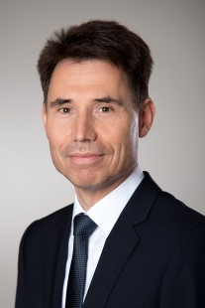
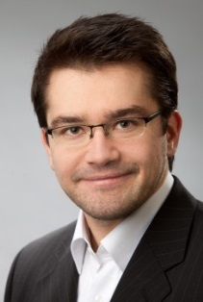
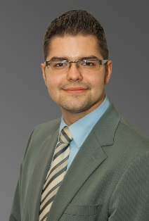
Kontakt
Prof. Dr. Wolfgang Wicht
Sebastian Zimmermann
Maximilian Busch
Partner
CEO
CEO
Mail ww@web-computing.de
Mobil +49 177 9721441
Mail sz@web-computing.de
Fon +49 251 39655243
Mobil +49 177 6563083
Mail mb@web-computing.de
Fon +49 251 39655243 Mobil +49 151 54777070
Notes:
You can change an image with Right click -> Change Picture-> Browse

Slide 21
Lizenzmodelle
Lizenzkosten pro Nutzer pro Monat gestaffelt nach Nutzerumfang
XS
S
M
L
XL
Nutzer
Hosting ¹⁾
Setup ²⁾
Support ³⁾
Preis / Nutzer
1 - 199
Cloud
3rd Level
7,50 € / Monat
200 - 499
Cloud
3rd Level
5,00 € / Monat
500 - 999
Cloud
3rd Level
4,50 € / Monat
1.000 – 1.499
Cloud / On-Premise
3rd Level
4,00 € / Monat
1.500 – 1.999 *
Cloud / On-Premise
2nd & 3rd Level
3,50 € / Monat
* ab 2.000 Nutzern auf Anfrage
Cloud: Bereitstellung erfolgt verschlüsselt und über eine deutsche Infrastruktur On-Premise: Serverressourcen sind kundenseitig zur Verfügung zu stellen
Setup: Umfasst initiales Setup sowie laufende Bereitstellung von Updates (ca. 4-6 Mal jährlich)
Support: Auch 1st Level Support verfügbar (Angebot auf Anfrage)

Slide 22

Zukunft der Plattform
Unter dem Projektnamen verstehe.new streben wir einen Relaunch der gesamten Plattform an. Mit einer vollständig neuen Architektur und weiteren Tools werden damit auch KMUs sowie Privatnutzer adressiert – bereitgestellt als
Software-as-a-Service in deutschen
Rechenzentren!
Notes:
In this slide there is a background placeholder. Click to the small icon on the center of the slide and choose an image from computer. When add an image, you must sent it to back with Right Click on Image -> Send to Back -> Send to Back.

Slide 23
verstehe.new - Portfoliovision
Die Zukunft der Verstehe!-Plattform
Plattform-Einstieg
Komponente für Registrierung, Subscription, Abrechnung und Bezahlung – Buchung einzelner Services & Verwaltung, Unterstützung für Content-Provider
verstehe.web
verstehe.info
verstehe.video
verstehe.tv
verstehe.talk
Portal / CMS
Multimedia Content Management System & Portal, ohne Recording – Aufnahmefunktionalitäten werden per verstehe.video bereitgestellt
Recording
Sowohl als Service für verstehe.info als auch als Stand-Alone-Variante mit elementarer Videoverwaltung und Embedding-Funktion
Broadcasting
One-to-Many Live-Streaming mit interaktivem Chat und der Planung von Übertragungen
Communication
One-to-One (Peer-to-Peer) Echtzeitkommunikation für Support-Zwecke inkl. interaktivem Chat
alle Komponenten web-basiert
keine Zusatzsoftware notwendig
lediglich eine moderne Browserstruktur wird benötigt

Slide 24
Roadmap
vsl. weitere Zwischen-Releases bis v4.0
Historie und Ausblick der Verstehe!-Plattform
Rudimentäres …
Authoring
Reviewing
Training
Applet mit Monte Library
UI-Reengineering
Slideshows
Trainingspläne & Gruppen
Videobearbeitung
Dashboards
Löschprozesse
Weitere Aufnahme-möglichkeiten
Leichtgewichtiges Reviewing
Maintenance Release
Bugfixes & Härtung
Minor features (tbd)
v1.x
v3.0
v3.2
v3.4
02/2016
Q4/2016
11/2014
08/2015
10/2013
05/2015
11/2015
vsl. 04/2016
v2.x
v3.1
v3.3
v4.0
Reengineering Applet Backend & UI
Reputations-System
Weitere Beitrags-arten
Search Engine
Posts statt Briefings
Action Log
Training Controlling
Gültigkeit von Beiträgen
Applet Audio-Editing
Web Start App
TTS Deutsch
Knowledge Graph
Plattform-Lösung
Projekt verstehe.new
Software-as-a-Service (Deutsche Cloud)

